Slide 1
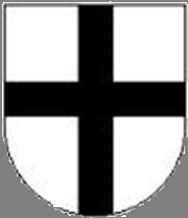
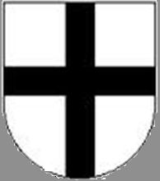
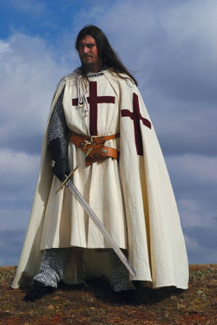

ZAKON KRZYŻACKI
CZYLI NAJCIEKAWSZE
WIADOMOŚCI
ZWIĄZANE Z CHRZEŚCIJAŃSKIM
ZAKONEM PRZEDSTAWIONE
W PRZYSTĘPNY SPOSÓB.
NIE PRZEGAPCIE TEGO!!!

Slide 2
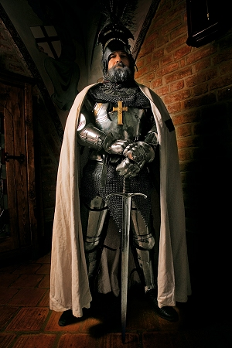
POWSTANIE ZAKONU
Powstanie Zakonu Krzyżackiego datuje się na rok 1190, jednak jako zakon został zatwierdzony osiem lat później. Szpital, w którym urzędowali założyli mieszczanie z Bremy i Lubeki, a potem dołączyli do nich niemieccy rycerze.
Powstanie zakonu było spowodowane tym, że starsze zakony templariuszy i joannitów, pomimo iż miały troszczyć się o wszystkich chorych krzyżowców, zajmowały się głównie swoimi krajanami (rycerzami francuskimi i angielskimi). Krzyżacy chcieli stworzyć zakon, który będzie się troszczył o potrzebujących pomocy rycerzy pochodzenia niemieckiego.
W 1191 r. papież Klemens III zatwierdził reguły szpitalników oraz oficjalnie uznał ich za zakon i od tego roku stali się odrębnym bractwem religijno-charytatywnym.
Zakon krzyżacki istnieje do dziś!

Slide 3
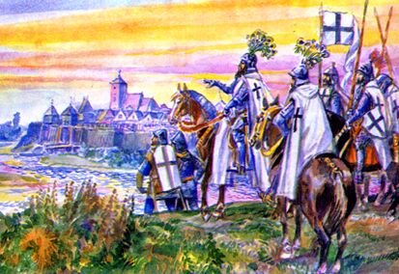
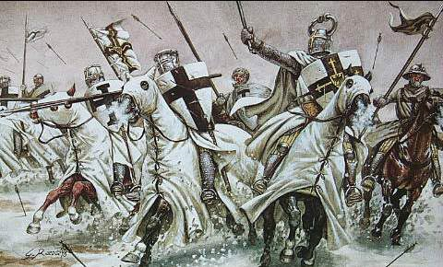
NAZWA ZAKONU
Nazwa Krzyżacy to tylko uproszczenie i skrót, który kojarzy się wszystkim z krzyżem chrześcijańskim i krzyżami na płaszczach zakonników.
Początkowo zakonnicy urzędowali przy szpitalu w domu niemieckim w Jerozolimie. Byli zakonem chrześcijańskim pod wezwaniem najświętszej Marii Panny. Stąd pełna nazwa: „Zakon Szpitala Najświętszej Marii Panny Domu Niemieckiego w Jerozolimie”.
Zakon Krzyżacki miał na celu opiekować się wszystkimi chorymi i rannymi Niemcami. Chcieli aby wszyscy ludzie ich narodowości mieli równe szanse na bycie zdrowym.

Slide 4
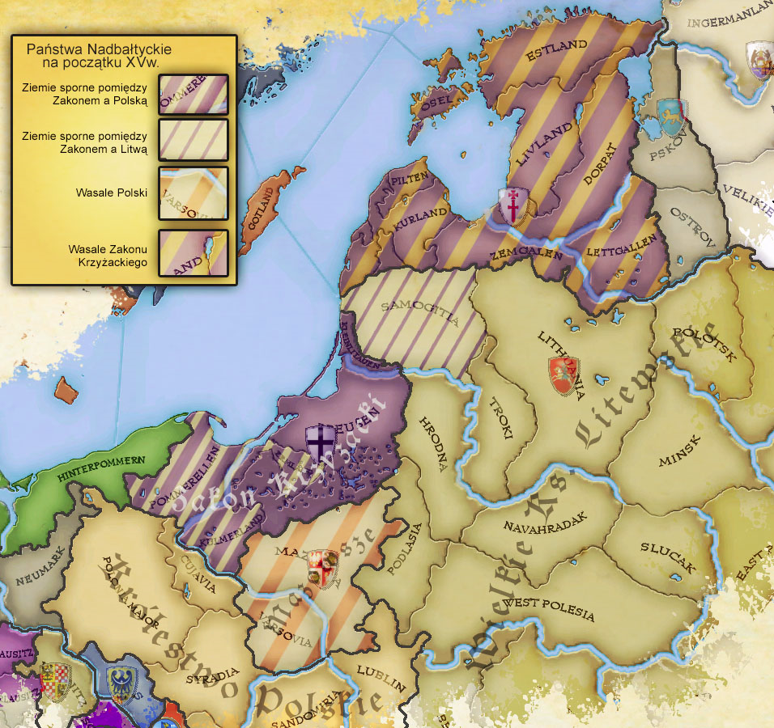
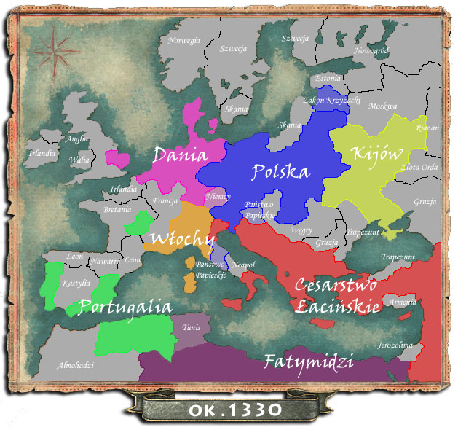
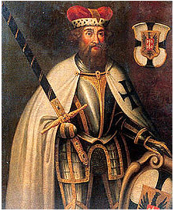
TROCHĘ NA TEMAT HISTORII
Krzyżaków w Prusach nigdy nie było wielu. Najwięcej około 950.
Najważniejsze wydarzenia z dziejów Zakonu Krzyżackiego:
1212r.- Król Armenii daruje Krzyżakom twierdzę Amudain.
1212r.- Król Węgier Andrzej II nadaje Zakonowi Najświętszej Marii Panny ziemię Brosa, obejmującą 12 tys. km2 .
1225.r- Zakon Krzyżacki zostaje wygnany z Węgier.
1226r.- Książę polski, Konrad Mazowiecki sprowadza Krzyżaków do Polski.
1242r.- Polski książę Świętopełk wypowiada Krzyżakom wojnę.
1260r.- Wybucha trzynastoletnie, II powstanie Prusów .
1308r.- Krzyżacy własnymi siłami zajmują bezprawnie Pomorze Gdańskie.
1327r.- Zakon atakuje Kujawy oraz Wielkopolskę przeprowadzając wiele łupieżczych najazdów.
1331r.- Toczy się nie rozstrzygnięta bitwa pod Płowcami.
1351 – 1382- Złote lata zakonu; panuje wielki mistrz Weinricha de Kniprode
1410r.- Bitwa pod Grunwaldem.
6 luty 1454r.- Wybuch wewnątrz państwa zakonnego powstanie mieszczan, zwane wojną trzynastoletnią.

Slide 5
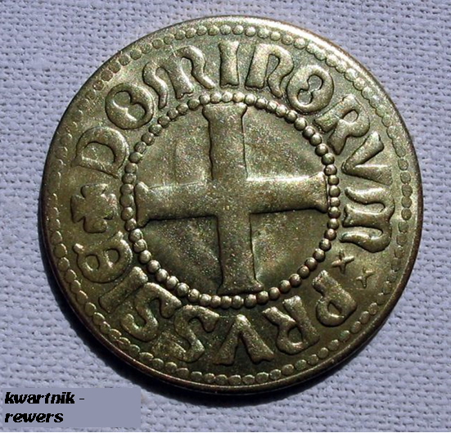
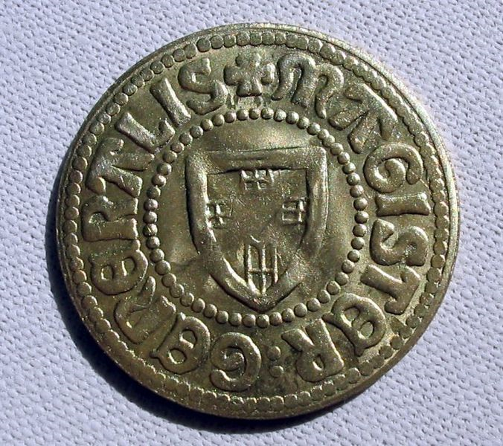
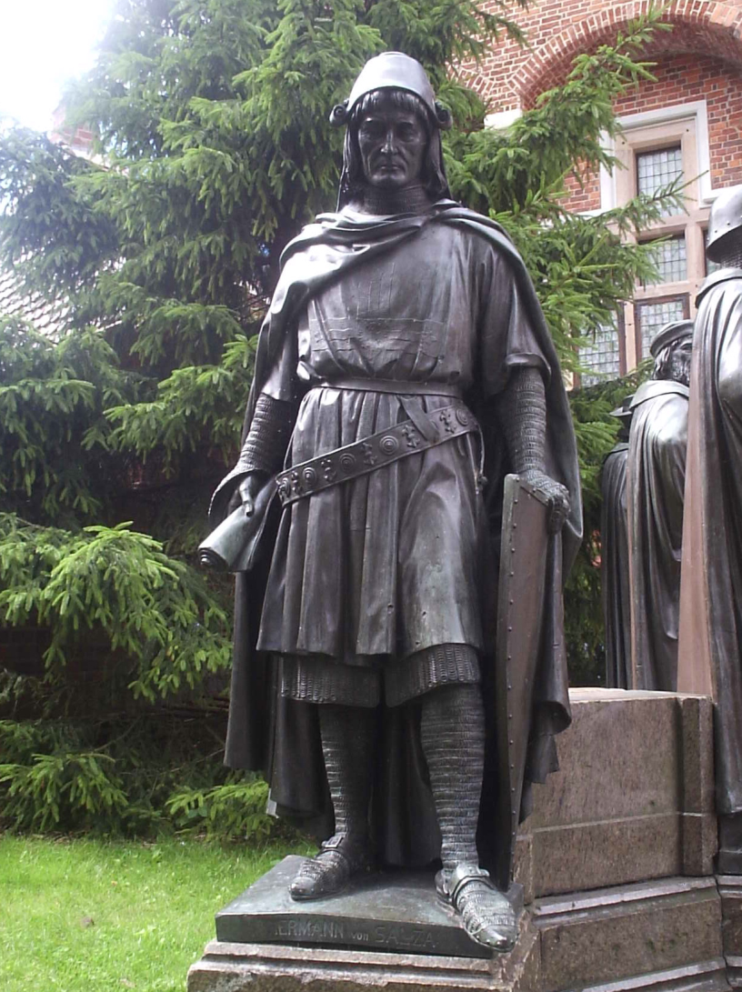

Wielcy mistrzowie
Zawsze na czele Zakonu Krzyżackiego stał Wielki Mistrz. Był on wybierany na okres dożywotni przez kapitułę generalną. Miał władzę prawie absolutną; tylko w sprawie rozpoczęcia wojny, podpisywania układów itp. musiał on uzyskiwać zgodę kapituły. Ogólnie mistrzów w dziejach zakonu było 37.
Jednym z ważniejszych mistrzów Krzyżaków był czwarty z kolei Hermann von Salza. Zapobiegł on regresowi, który powstał po śmierci Henryka VI i sprawił, że zakon stał się potęgą ekonomiczną i polityczną, znacznie wyprzedzając wpływami joannitów i templariuszy. Osiedlił się on wraz z zakonem w Siedmiogrodzie i dostał ziemię Borsa. Rządził on 30 lat .
Hermann von Salza żył aż 60 lat!

Slide 6
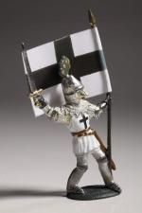
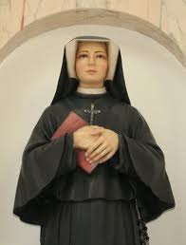
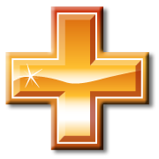

TRADYCJE I ZWYCZAJE
W zakonie istniał podział członków na trzy podstawowe grupy – rycerzy, kapelanów i braci służebnych. Ten podział Krzyżacy przyjęli od templariuszy i joannitów. Jeszcze jedną taką grupę stanowili pół bracia, słudzy i dobrodzieje zakonu. Do zakonu przyjmowano także siostry i pół siostry, aby zajmowały się chorymi w krzyżackich szpitalach.
Reguły zakonne przewidywały dwa lub trzy posiłki dziennie. Zasiadali do nich bracia zakonni wspólnie w klasztornej jadalni. W południe i wieczorem można było się najeść do syta. Obiad składał się z dwóch dań. Trzy razy w tygodniu jedzono mięso. W ciągu roku dni postnych było 120.
Do zakonu mogły być przyjęte tylko osoby pochodzenia niemieckiego, których językiem macierzystym był niemiecki. Przy przyjmowaniu nowych członków do zakonu, zwracano bardziej uwagę na ich narodowość niż na umiejętności. Uważano zapewne, że dyscyplina, duch religijny zakonu i kontrola zmieni ludzi. Przyjmowali oni zbrodniarzy, ludzi, którzy palili kościoły, mordowały itp. ponieważ kapłani krzyżaccy mogli rozgrzeszać takie osoby.
. W czasie wojny polsko krzyżackiej w latach 1519-1521 obronę Olsztyna przed Krzyżakami zorganizował i prowadził Mikołaj Kopernik.
+
Zakon krzyżacki
+
+

Slide 7
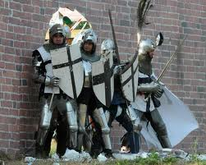
KRZYŻACY W POLSCE
Krzyżaków do Polski sprowadził w 1226 książę Konrad Mazowiecki w celu obrony Mazowsza przed Prusami. Chciał on również podbić pogańskie Prusy.
W 1228r. Konrad Mazowiecki podarował Krzyżakom ziemię chełmińską. W 1309r. Krzyżacy zajęli całe Pomorze Gdańskie, przyłączając je do swego Państwa w Prusach. W tym samym czasie przenieśli siedzibę Wielkiego Mistrza z Wenecji do Malborka. Zygfryd von Feuchtwagen tym sposobem objął bezpośrednie rządy w Prusach. Mimo dużej ilości sprzeciwów Polski i rozpraw przed sądem papieskim oraz akcji zbrojnej Władysława Łokietka Zakon Krzyżacki nie tylko nie zwrócił Pomorza, ale w 1329 roku opanował ziemię dobrzyńską oraz Kujawy. Za czasów Kazimierza Wielkiego Krzyżacy wywozili z ziemi Polskiej zboże, bursztyn, drewno itp.
Po sprowadzeniu Krzyżaków do Polski było ich tylko siedmiu!

Slide 8
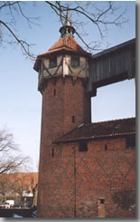
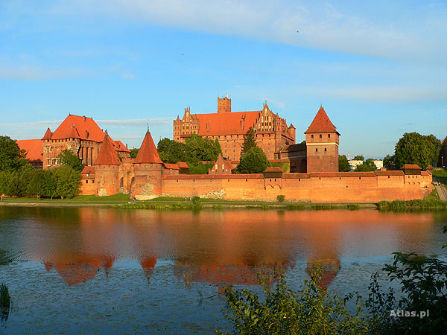


ZAMKI KRZYŻACKIE
W Polsce Krzyżacy mieli łącznie 52 zamki, a w całym państwie zakonnym około 200. Pierwszym zamkiem krzyżackim w Polsce był zameczek Vogelsang (ptasi śpiew).
Taki zamek składał się z dwóch obwodów – właściwego zamku i podzamcza. W zamku właściwym znajdowały się pomieszczenia mieszkalne, gospodarcze i magazyny. Natomiast w podzamczu mieściły się stajnie, obory, stodoły, kuźnie i mieszkania dla służby.
Inną formą był zamek w Malborku , główny dom zakonu, siedziba wielkiego mistrza i władz zakonu. Składał się on z podzamcza, czyli dworu gospodarczego, zamku wysokiego, czyli domu izby wyższej oraz zamku średniego gdzie stał pałac wielkiego mistrza z ogromną, gościnną jadalnią klasztorną na 400 osób, pokojami gościnnymi i mieszkaniami służbowymi dostojników zakonu.
MALBORK
Ta wieża to toaleta

Slide 9
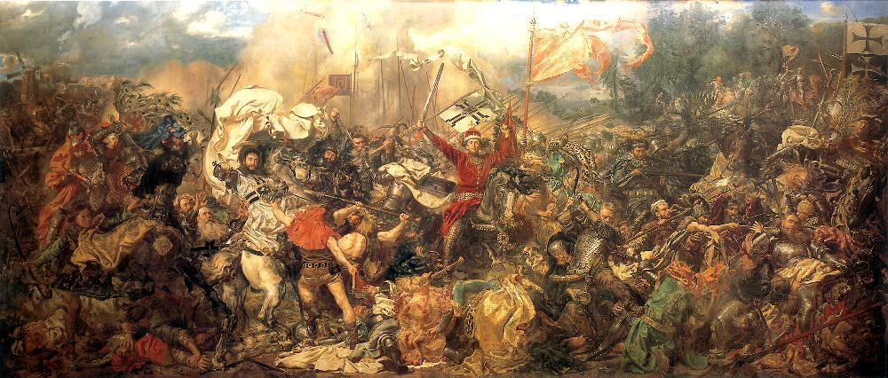
WIELKA BITWA
15 lipca 1410r. wojska Polskie i Litewskie niemal doszczętnie zniszczyły wojska Zakonu Krzyżackiego w bitwie pod Grunwaldem. Po stronie Polsko-Litewskiej ,pod dowództwem Władysława Jagiełły, stanęło 27 000 walczących. Natomiast po stronie Krzyżackiej, pod dowództwem wielkiego mistrza Ulricha von Jungingen, stanęło kilkanaście tysięcy rycerzy.
Niestety Polska nie umiała wykorzystać swego zwycięstwa, aby raz na zawsze rozprawić się z Zakonem Krzyżackim. Gdyby po bitwie Polska zniszczyła Malbork mogło by to zmienić ją politycznie i gospodarczo, eliminując straszliwe konsekwencje , jakie wynikły z jego dalszego istnienia. Zakon Krzyżacki w ciągu nie całego roku zdążył się „odbudować” tak, że nie było śladu po tak wielkiej przegranej.
Do nakręcenia filmu pt. „Krzyżacy” zaprojektowano 18 000 kostiumów !

Slide 10


PYTANIA
Kto prowadził obronę Olsztyna podczas
wojny Polsko – Krzyżackiej w latach
1519 – 1521?
Jak się nazywał czwarty z kolei wielki mistrz Zakonu Krzyżackiego?
Z jakiego miasta we Włoszech w 1309r. przeniesiono stolicę Krzyżacką do Malborka?

Slide 11

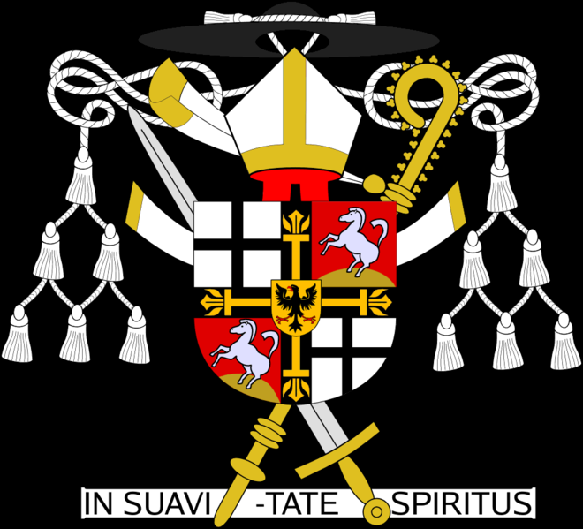
DZIĘKUJE
Dziękuje za wysłuchanie prezentacji!
Źródła:
www.wikipedia.org
www.zakonkrzyzacki.x.wp.pl
www.album-grunwaldzki.iq.pl
www.rycerze.org
Sławomir Leśniewski „Wielka Historia Polski”

